Slide 1
An!k Trahan
Cégep de Sherbrooke

Slide 2
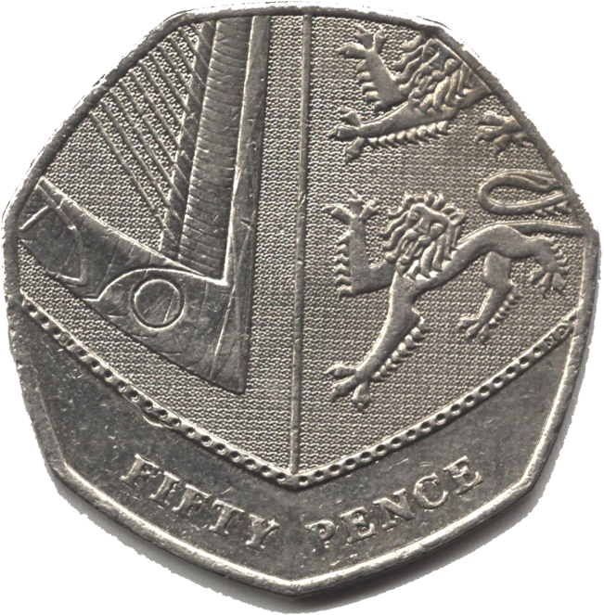
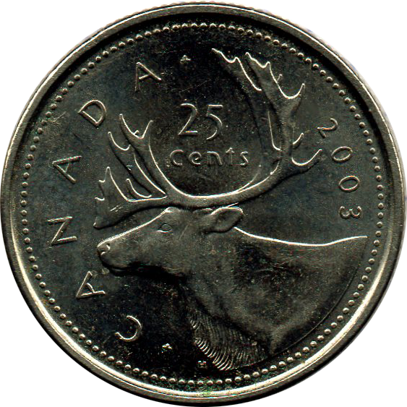
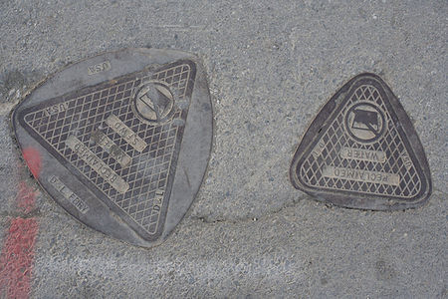
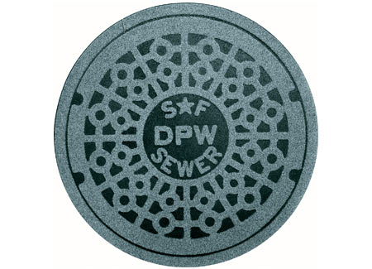
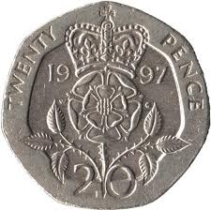
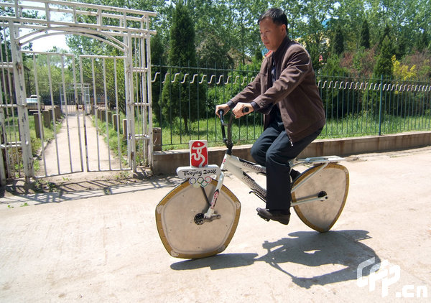
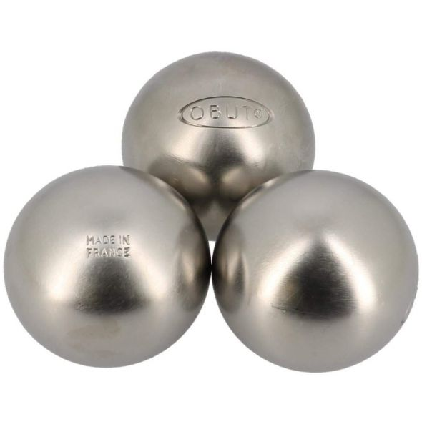
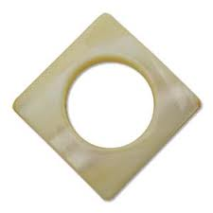
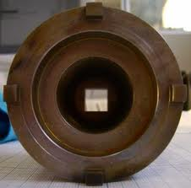
Les ronds sont partout
Voici des exceptions que j’ai trouvées

Slide 3
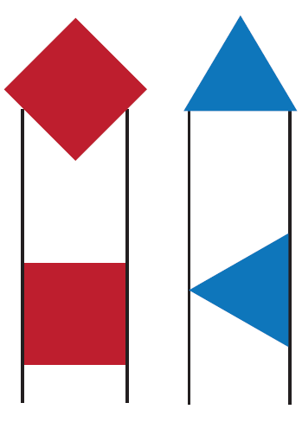
Caractéristiques de ces objets
Une bonne plaque d’égout ne devrait pas tomber dans le trou.
Une bonne pièce de monnaie devrait être facilement identifiable et manipulable par des machines simples.
Une roue devrait tourner sans faire sautiller l’objet.
Un trou devrait être facilement fait par une perceuse.
Les boules peuvent facilement rouler.
Les premières caractéristiques se résument ainsi :
Les formes doivent être de largeur constante.

Slide 4
Définitions
Une figure convexe est de largeur constante s’il existe deux droites parallèles de distance fixe qui sont en contact avec le contour de la figure, peu importe son orientation. La distance entre ces deux droites est appelée le diamètre de la figure.

Slide 5
Le triangle de Reuleaux
Notes:
Arrêtez après le tracé du diamètre (pendant le roulement du livre)

Slide 6
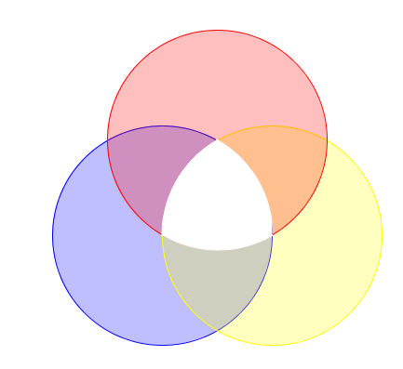
Le triangle de Reuleaux
Soit un triangle de Reuleaux construit à partir de 3 cercles de rayon de longueur d.
La figure est convexe.
La figure est de largeur constante.
Le diamètre est d.
Le contour de la figure mesure πd et sa surface est
Notes:
Contour=$3\left(\frac{1}{6}\right)π\left(2d\right)=πd$
Surface: 3 secteurs de cercle – 2 triangles équilatérals

Slide 7
Autres polygones de Reuleaux
Il est possible de construire une figure de largeur constante à partir de tout polygone régulier ayant un nombre impair de côtés.
Pourquoi un nombre impair de côtés?
Notes:
Arrêter à la pièce de monnaie

Slide 8
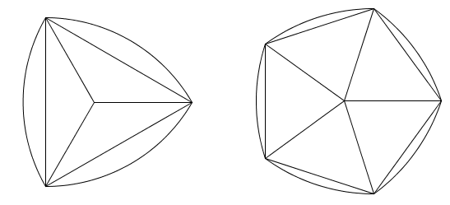
Propriétés des polygones de Reuleaux
Soit un polygone de Reuleaux avec $n$ arcs de cercle ($n$ impair) dont les rayons sont de longueur $d$.
La figure est convexe.
La figure est de largeur constante.
Le diamètre de la figure est $d$.
Le contour de la figure mesure $πd$ et sa surface est

Slide 9
Y a-t-il d’autres formes de largeur constante?
Oui, il y a plusieurs autres constructions de figures de largeur constante, en voici une qui commence à partir plusieurs segments sécants.

Slide 10
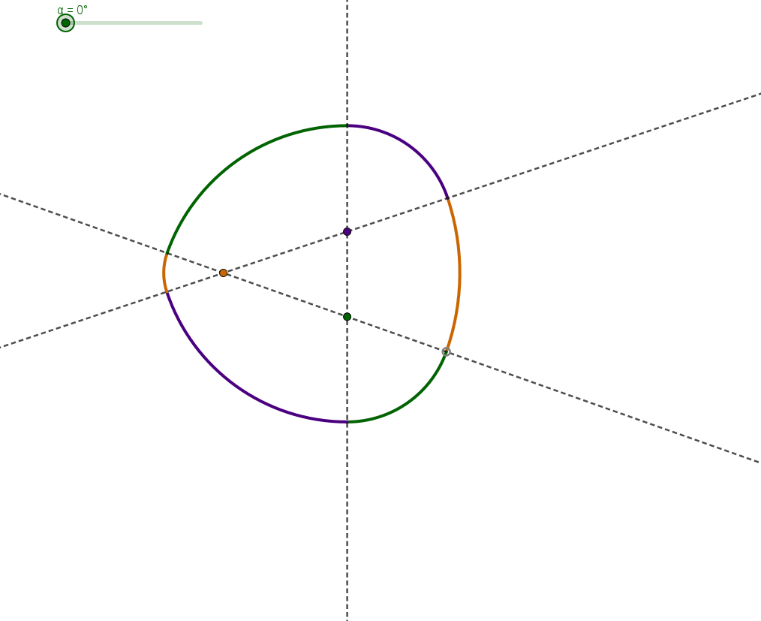
Y a-t-il d’autres formes de largeur constante?
Propriétés de cette surface
C’est une figure de largeur constante.
La courbe n’a pas de coin (elle est dérivable aux points de jonction de deux cercles).

Slide 11
Voici une autre construction
Nombre impair de côtés, à partir d’un diamètre

Slide 12
Propriété du contour des formes de largeur constante
Théorème de Barbier
Soit une figure de largeur constante de diamètre de longueur d, alors son contour est de longueur πd.
Ce théorème est une généralisation du:
Théorème du compte de Buffon
Si on laisse tomber une aiguille de longueur $l$ sur un plancher formé de planches de largeur $L (l ≤L)$, alors la probabilité qu’une aiguille touche à une ligne du plancher est $\frac{2l}{πL}$.

Slide 13
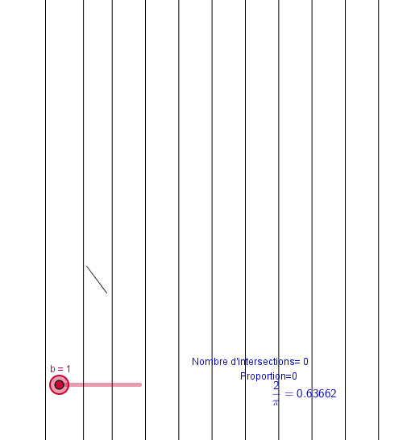
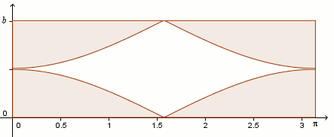
Propriété du contour des formes de largeur constante
Théorème du compte de Buffon
Si on laisse tomber une aiguille de longueur $l$ sur un plancher formé de planches de largeur $L (l ≤L)$, alors la probabilité qu’une aiguille touche à une ligne du plancher est $\frac{2l}{πL}$.
$$L$$
Notes:
$$4\int_{0}^{\frac{π}{2}}{\left(\frac{l}{2}\right)\cos{θ}dθ}={\left.2l\sin{θ}\right|}_{0}^{\frac{π}{2}}=(2lsin(π/2))−(2l(sin(0))=2l$$
$$P\left(X\right)=\frac{2l}{πL}$$

Slide 14
Idée de la démonstration de Barbier
$$Quand N→∞:\frac{n}{N}=\frac{2l}{πL}$$
$N$: Nombre de lancers
$n:$ Nombre d’intersections
$l$: longueur de l’aiguille
$L:$ Distance entre les lignes du plancher
Prenons une courbe qu’on divise en $k$ petites courbes de longueur $l_{i}$.
Soit $n_{i}$ le nombre d’intersections de la $i$-ème petite courbe.
La longueur de la courbe est la somme des $l_{i}.$
$$l=\frac{nLπ}{2N}$$
$$l_{i}=\frac{n_{i}Lπ}{2N}$$
$$Quand N,k→∞:l=\frac{nLπ}{2N}$$

Slide 15
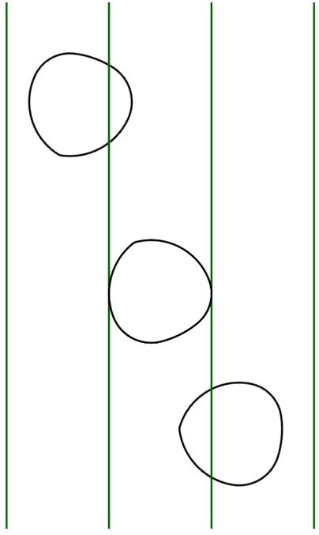
Idée de la démonstration de Barbier
Lançons des figures à diamètre constant de diamètre $d$ sur un plancher avec des lignes séparées d’une distance $d$.
$N$: Nombre de lancers
$n:$ Nombre d’intersections
$l$: longueur de contour de la figure
$d:$ Distance entre les lignes du plancher
Pour chaque lancé, il y a 2 intersections.
$$n=2N$$
$$Quand k,N→∞:l=\frac{nLπ}{2N}$$
$$Quand N→∞:l=\frac{2Nπd}{2N}=πd$$

Slide 16
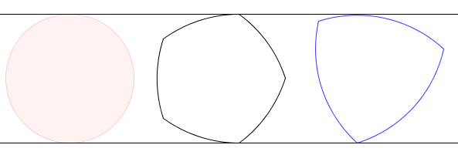
Propriété de la surface
Théorème de LeBesgue (1914)-Blaschke(1916)
Pour un diamètre donné, la figure de largeur constante qui a la plus petite surface est le triangle de Reuleaux.

Slide 17
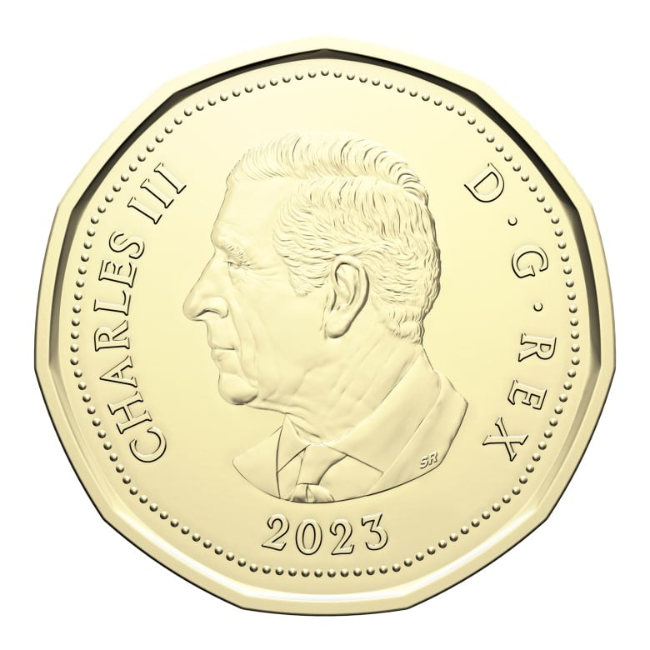
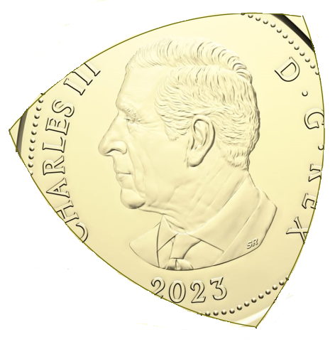
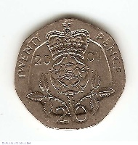
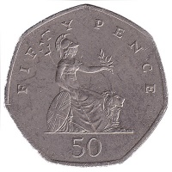
Pièces de monnaie
Si les pièces étaient en triangle de Reuleaux, on économiserait 10,3% de matières premières.
Au Royaume-Uni la pièce de 20 pence et la pièce de 50 pence sont des polygones de Reuleaux à 7 côtés . Cela permet d’économiser 1,7% de matières premières par rapport à une pièce ronde de même diamètre.

Slide 18
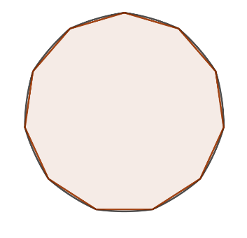
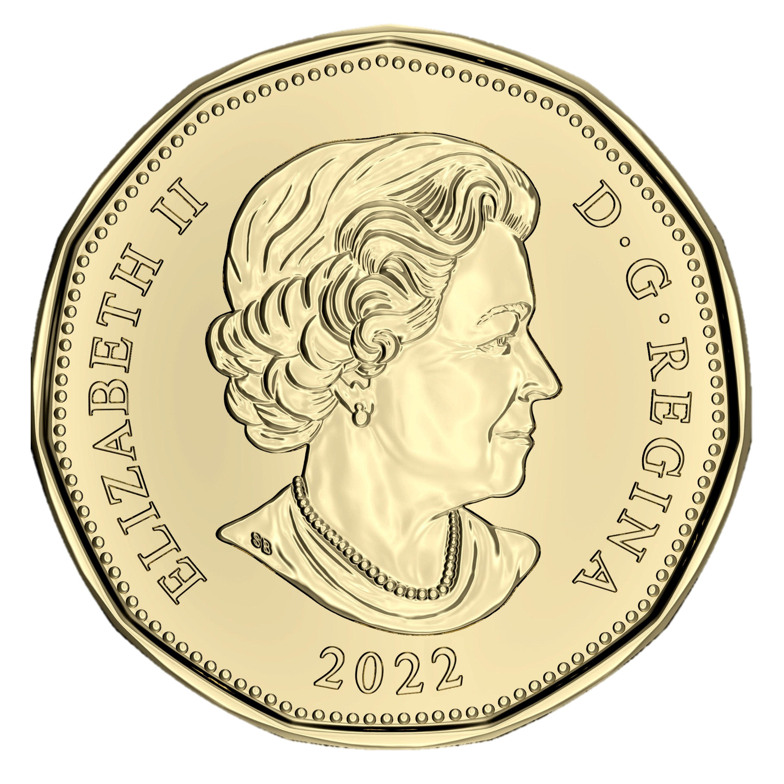
Pièces de monnaie
La pièce de 1 dollar du Canada est un polygone régulier à 11 côtés (hendécagone).
Le polygone a 11 côtés n’est pas une figure à diamètre constant, la largeur varie environ ¼ mm pour la pièce de 1 dollar.
La Monnaie royale canadienne économise moins de 1% en matières premières en utilisant le polygone à 11 côtés plutôt que le cercle ou le polygone de Reuleaux

Slide 19
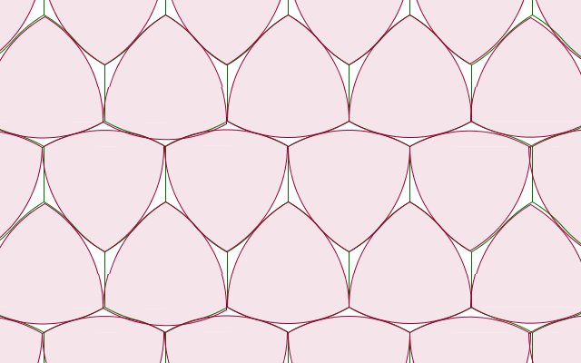
Voici d’autres utilités pour le triangle de Reuleaux

Slide 20
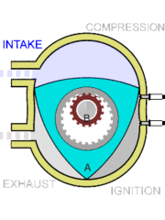
Moteur Wankel
C’est un moteur à piston rotatif à 4 temps.
Diminue le frottement, le bruit et le nombre de pièces.
Utilisé par Mazda RX.
(Forte consommation)
http://fr.wikipedia.org/wiki/Moteur_Wankel

Slide 21
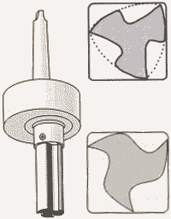
Et pour les trous, peut-on faire des trous carrés ?
En 1930, l’ingénieur britannique Harry Watts, inventa une fraise basée sur le triangle de Reuleaux permettant de faire des trous (presque) carrés.
Source: http://www.encyclopedie-incomplete.com/?Trou-Carre

Slide 22
Projecteur de film
http://www.etudes.ru//ru/mov/mov001/

Slide 23
Autres mouvements

Slide 24
Autres mouvements
Notes:
15 clous

Slide 25
Autres mouvements

Slide 26
Et le vélo ?
Notes:
Arrêter à 30 secondes

Slide 27
Architecture: Tour à Cologne

Slide 28
Généralisons en dimension 3.
Un solide d’épaisseur constante est un solide convexe tel qu’il existe deux plans parallèles de distance fixe dont chacun est en contact avec la surface du solide, peu importe son orientation.

Slide 29
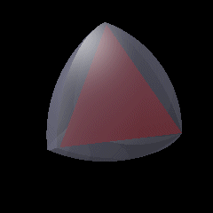
Reuleaux en dimension 3
Le tétraèdre de Reuleaux est un solide créé à partir d’un tétraèdre régulier dont chacun des sommets est le centre d’une section de la sphère passant par les 3 autres sommets.
Le tétraèdre de Reuleaux n’est pas un solide de largeur constante.
Source: http://fr.wikipedia.org/wiki/Fichier:ReuleauxTetrahedron_Animation.gif

Slide 30
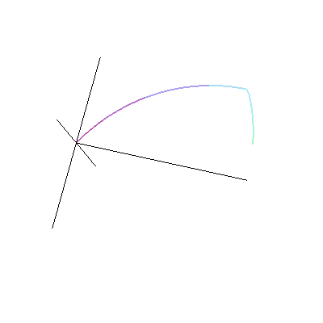
Y en a-t-il à part la sphère ?
Théorème
Un solide engendré par la rotation d’un polygone de Reuleaux sur un axe de symétrie est un solide de largeur constante.

Slide 31
Solides de Meissner
À partir d’un tétraèdre de Reuleaux, il est possible de faire des modifications pour le transformer en 2 solides de largeur constante : les solides de Meissner.
Source: http://www.swisseduc.ch/mathematik/material/gleichdick/index.html

Slide 32
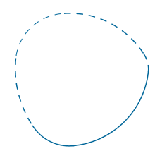
Ce qu’il reste à faire…
Voici deux problèmes ouverts.
À partir d’un arc de courbe donné, peut-on savoir s’il fait partie d’une figure à largeur constante?
Est-ce que les solides de Meissner sont ceux qui ont le volume minimal pour un diamètre donné?
Source: http://www.swisseduc.ch/mathematik/material/gleichdick/index.html

Slide 33
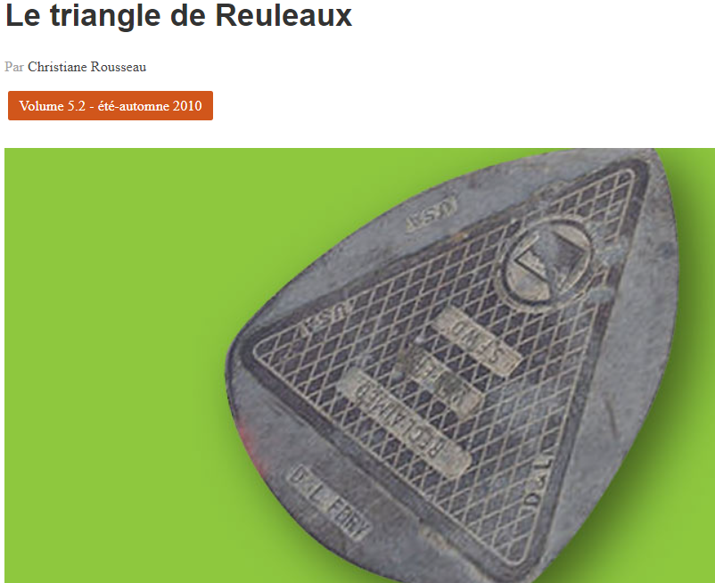

Slide 34
Références
Bedou, Laurent, Au-delà du cercle, les pseudo-ronds, Découvertes No 360, Janvier-février 2009.
Cantat, Serge, Le triangle de Reuleaux http://images.math.cnrs.fr/Le-triangle-de-Reuleaux.html
Dubois, Jacques, La notion de convexité, un aperçu de son rôle dans les mathématiques du XXe siècle, Actes du 42e congrès de l’AMQ
Roux, Jean-Bernard, Des trous carrés, Chapitre 87 http://web.me.com/rouxjeanbernard/Site/AM/html/amch87.html

